Slide 1


Пристрої, що полегшують роботу людини
За програмою нової української школи
Урок 25

Slide 2

Як комп’ютер може допомогти досягти успіху?
Розділ 4 § 25
які домашні обов’язки ти можеш взяти на себе;
Дотримуйся правил:
роботи з комп’ютером.
Ти дізнаєшся:
як пристрої допомагають заощадити час;
що корисного можна робити у вільний час;
що таке «власна справа».

Slide 3

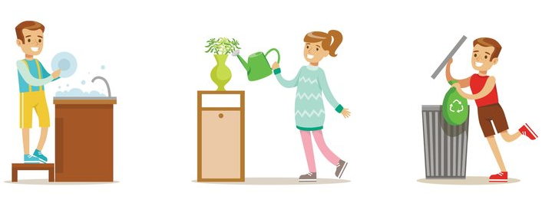
Як комп’ютер може допомогти досягти успіху?
Розділ 4 § 25
Удома ти допомагаєш старшим створювати затишок і дотримуватися чистоти та порядку. Для цього ви розподіляєте обов’язки — правила й відповідальність щодо своїх дій.

Slide 4



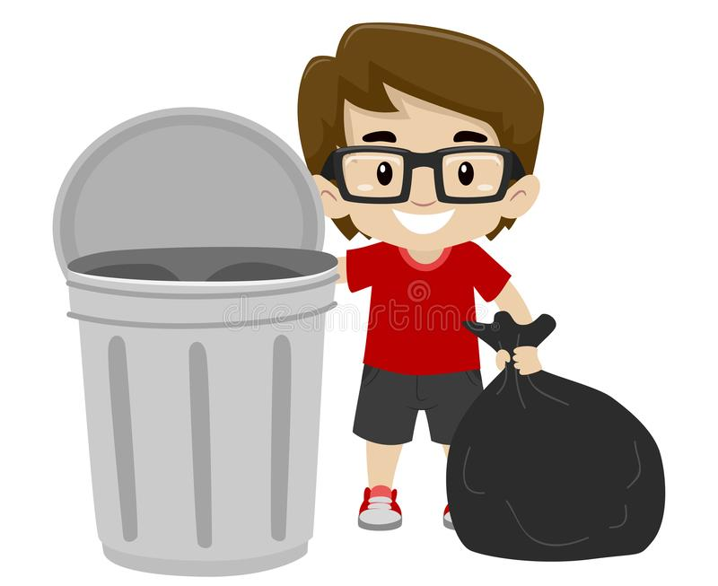
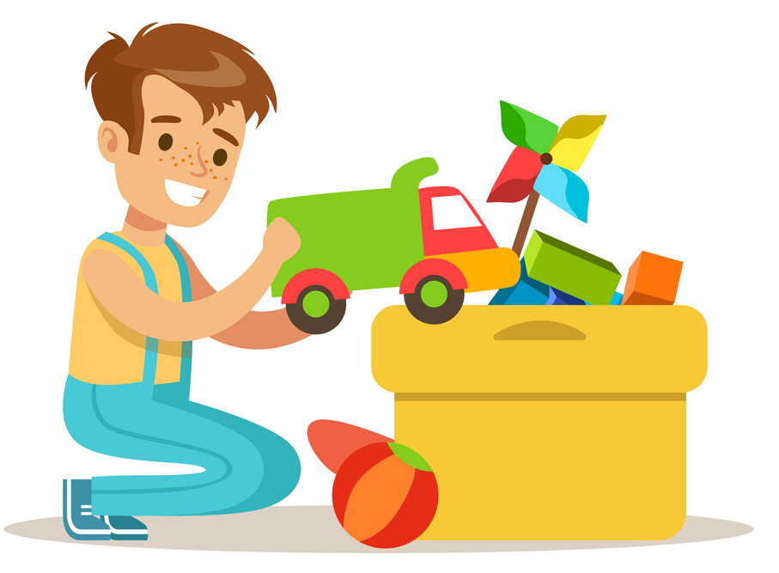
Як комп’ютер може допомогти досягти успіху?
Розділ 4 § 25
Що роблять діти на кожному з малюнків? А що входить до твоїх обов’язків удома? Як ти розумієш вислів: чисто не там, де прибирають, а там, де не смітять?

Slide 5

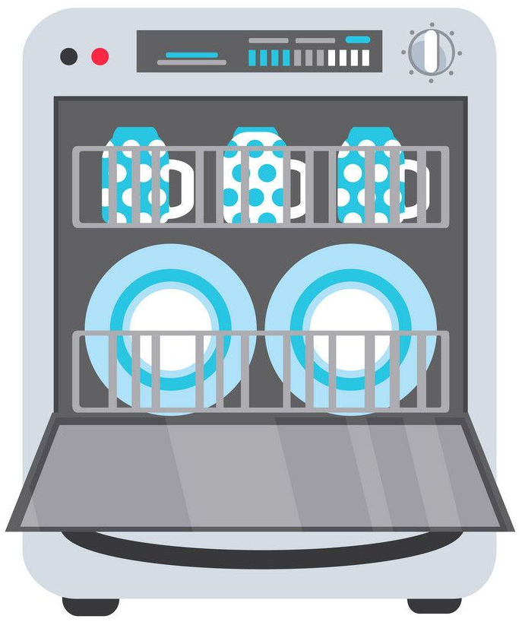


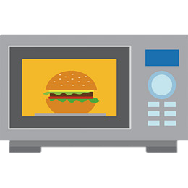
Як комп’ютер може допомогти досягти успіху?
Розділ 4 § 25
Щоб менше часу та сил витрачати на домашню роботу, люди придумали багато пристроїв і пристосувань.
Як пристрої полегшують роботу людини? Які з пристроїв для домашньої роботи ви використовуєте вдома? Як вони заощаджують час?

Slide 6
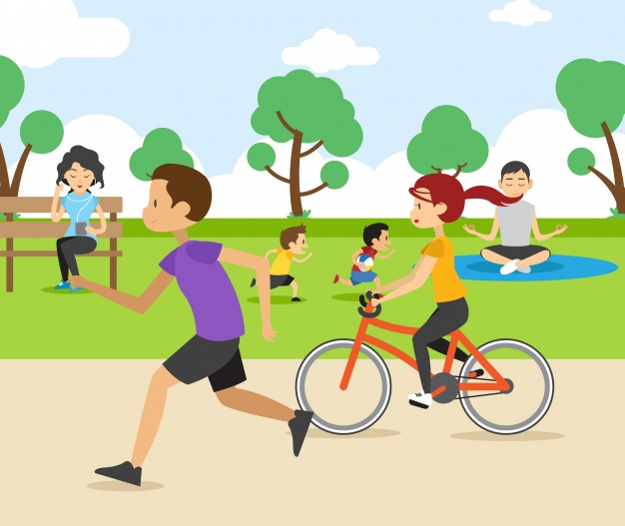
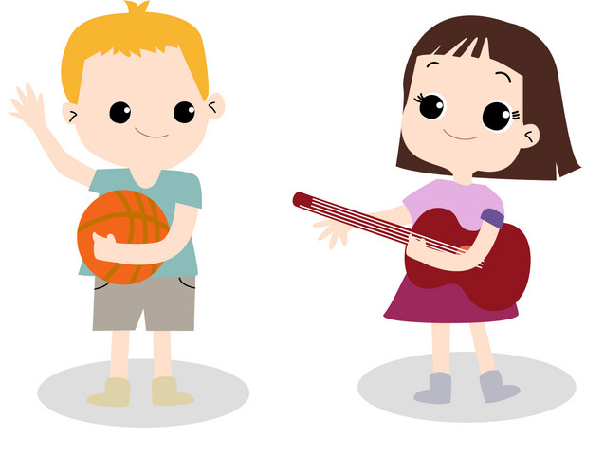
Як комп’ютер може допомогти досягти успіху?
Розділ 4 § 25
Час, який звільнився від виконання домашніх обов’язків, часто використовують для:
дозвілля
заняття улюбленою справою
або

Slide 7

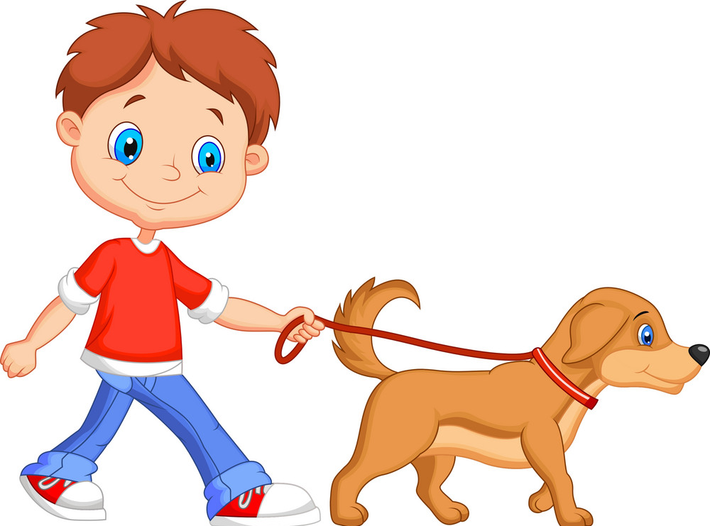
Як комп’ютер може допомогти досягти успіху?
Розділ 4 § 25
Улюблена справа не тільки приносить задоволення. Вироби, виготовлені власноруч, можна дарувати друзям і знайомим. Можна займатися благодійністю — роздавати їжу нужденним або доглядати за тваринами.

Slide 8
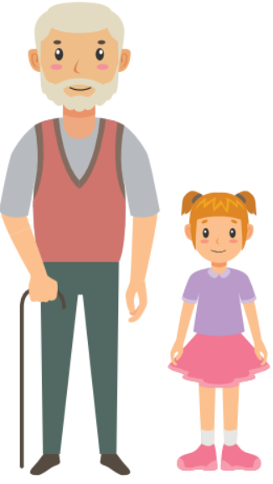



Як комп’ютер може допомогти досягти успіху?
Розділ 4 § 25
Про яку благодійність розповідають малюнки? Як ти та твоя родина допомагаєте іншим або природі? Чому важливо робити добрі справи?

Slide 9

Як комп’ютер може допомогти досягти успіху?
Розділ 4 § 25
Якщо виготовлене власноруч продавати чи обмінювати на щось інше, то це може забезпечити додатковий дохід родині або заощадити кошти.
Що означає «заощадити кошти»? На які потреби ви витрачаєте зароблені кошти?

Slide 10



Як комп’ютер може допомогти досягти успіху?
Розділ 4 § 25
Ти також можеш долучитися до заощадження коштів родини. Наприклад, за допомогою комп’ютера можна:
картки для настільних ігор
створювати ілюстрації для вивчення англійських слів
декорувати свої вироби тощо

Slide 11

Цікавинки
Розділ 4 § 25
Кнопку для налаштування більшості пристроїв часто називають «гамбургером». Як ви вважаєте, чому? Ця кнопка традиційно позначає меню і міститься навіть у сучасних мобільних пристроях і сайтах.

Slide 12

Запитання і завдання
Розділ 4 § 25
Інопланетянина з планети Елзіка запитали: «Скільки тобі років?» Він відповів: «Якщо я проживу ще половину того, що прожив, то мені буде 99 років». Скільки років інопланетянину?
Відповідь:
66 років

Slide 13

Фізкультхвилинка
Розділ 4 § 25

Slide 14

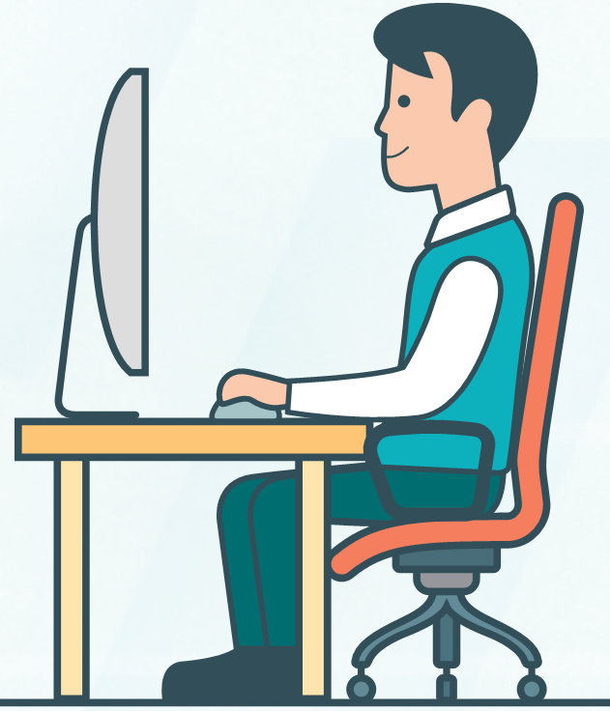
Працюємо за комп’ютером
Розділ 4 § 25
Сторінка
105

Slide 15
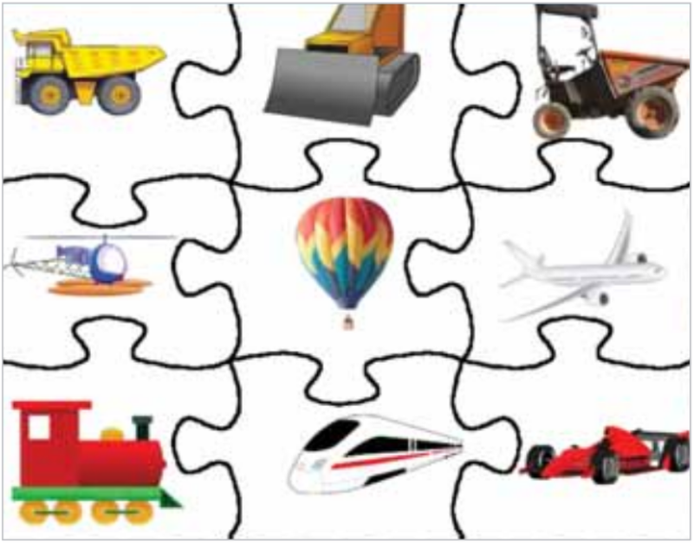
Діємо
Розділ 4 § 25
Завдання. Пазл-загадка
У графічному редакторі створи пазл-загадку. Використай три групи об’єктів: транспорт для будівництва, транспорт для пересування повітрям, транспорт, який їздить тільки по спеціальному покриттю.

Slide 16

Діємо
Розділ 4 § 25
Завдання. Власна справа
Придумай ідею власної справи, яку ти можеш реалізувати за допомогою графічного редактора. Добери відповідні інструменти та створи малюнок. За потреби роздрукуй його.

Slide 17
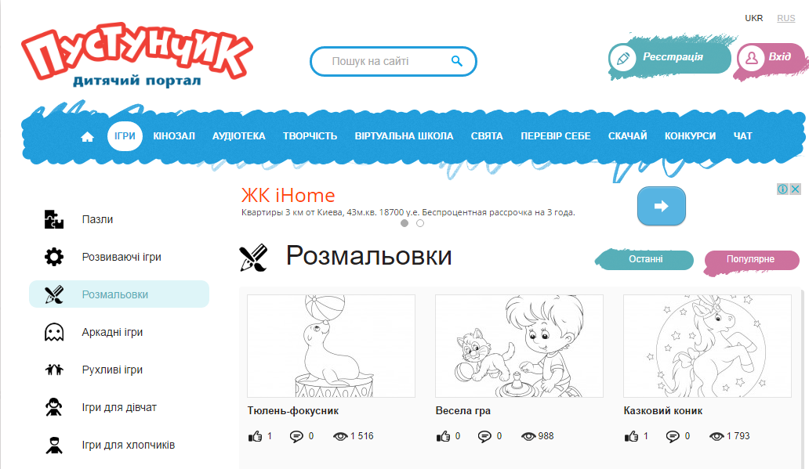
Діємо
Розділ 4 § 25
Розмальовки на порталі Пустунчик

Slide 18
Дякую за увагу!
За новою програмою
Урок 25

